Slide 1
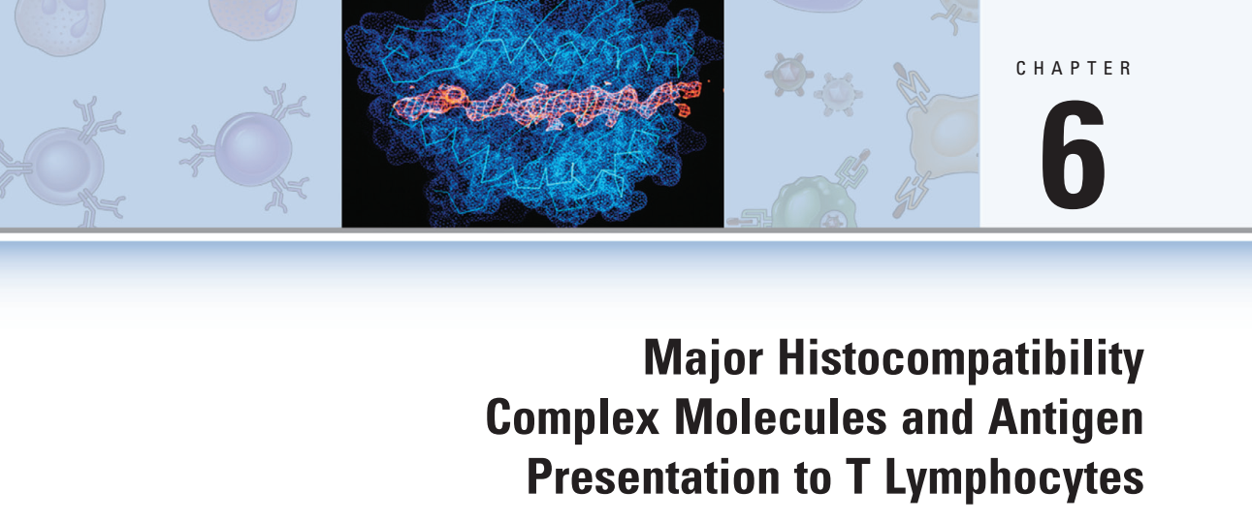
مولکول های MHC و عرضه آنتی ژن به لنفوسیت های T

Slide 2
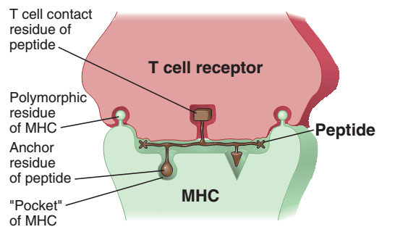
ویژگی شناسایی آنتی ژن توسط لنفوسیت های T

Slide 3
ویژگیهای تشخیص آنتی ژن توسط لنفوسیت های T
تشخیص پپتیدها بعنوان آنتی ژن
توالی های آمینواسیدی در پپتیدها بصورت اختصاصی
پاسخ به آنتی ژنهای پپتیدی بیگانه متصل به مولکولهای MHC برسطح سلولهای عرضه کننده آنتی ژن
محدودیت به MHC خودی
  سلولهای T در هر فرد فقط زمانی آنتی ژنهای بیگانه را تشخیص می دهند که آن آنتی ژنها به مولکولهای MHC خودی متصل باشند.
سلول های T-CD4+ آنتی ژن با منشا وزیکول آندوسیتوزی و سلول های T-CD8+ آنتی ژن با منشا سیتوزولی را تشخیص می دهند

Slide 4
انواع سلولهای حرفه ای عرضه کننده آنتی ژن
سلولهای دندریتیک
  عرضه کننده آنتی ژن به سلولهای T کمکی و کشنده خام
  شروع کننده پاسخ های سلولهای T
ماکروفاژها
  عرضه کننده آنتی ژن به سلولهای T کمکی افکتور
لنفوسیت های B
  عرضه کننده آنتی ژن به سلولهای T کمکی افکتور
  در پاسخ های ایمنی هومورال
هر سه نوع سلول بیان کننده MHC کلاس II و محرکهای اضافی برای فعال کردن لنفوسیت های T کمکی هستند.

Slide 5
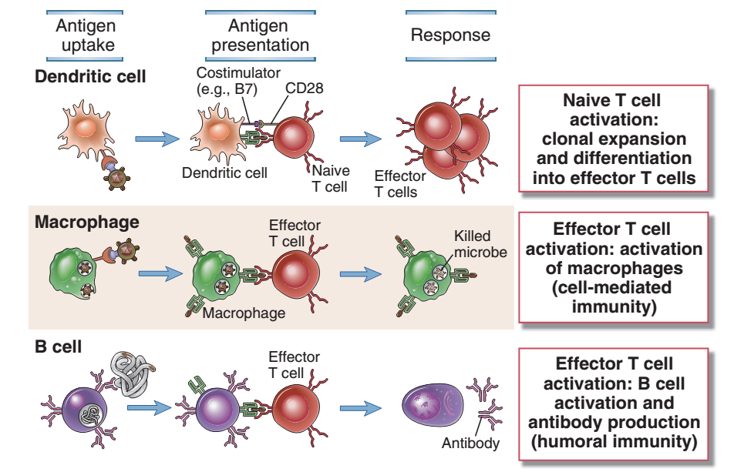
انواع سلولهای حرفه ای عرضه کننده آنتی ژن

Slide 6
عملکرد سلولهای عرضه کننده آنتی ژن
دو عملکرد مهم سلولهای عرضه کننده آنتی ژن :
پردازش آنتی ژن
  تبدیل آنتی ژنهای پروتئینی به پپتیدها و عرضه کمپلکس MHC – پپتید برای شناسایی توسط لنفوسیت های T
تولید محرکهای اضافی کمکی Costimulators
  تحریک سلولهای T

Slide 7
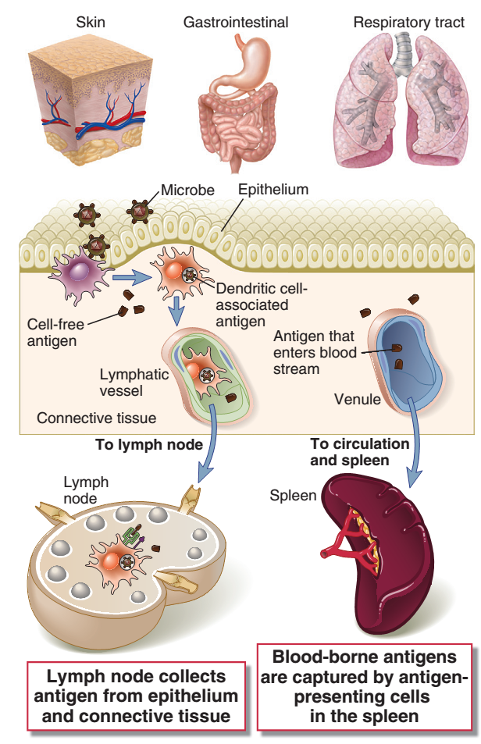
مسیرهای ورود آنتی ژن به بدن

Slide 8
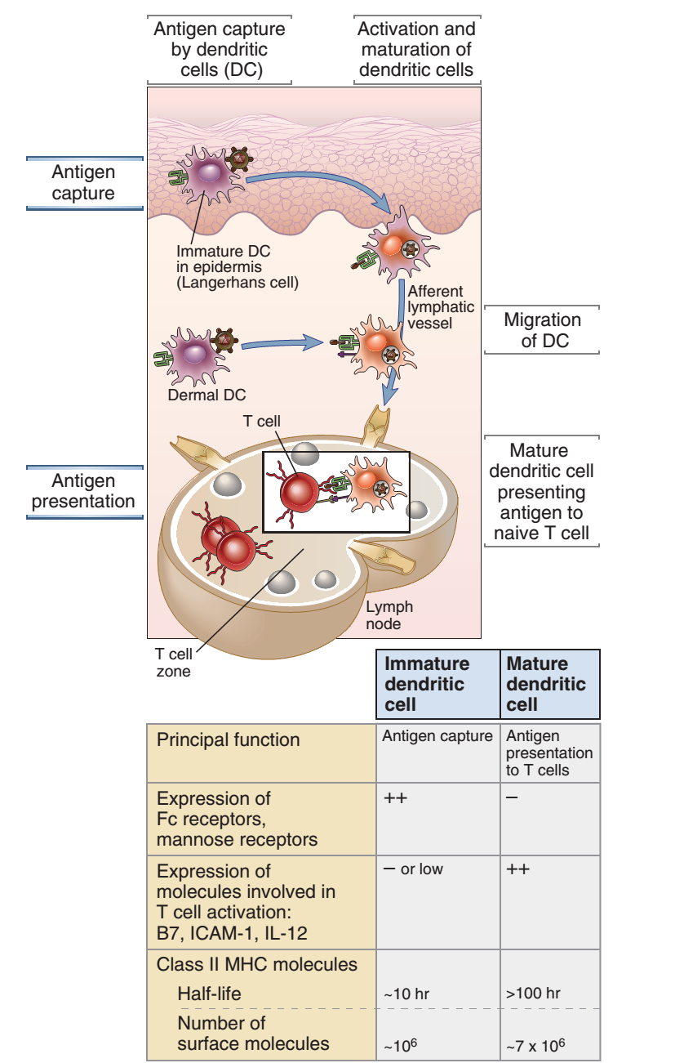
مسیر فعال شدن سلول های دندریتیک

Slide 9
محودیت به MHC در سلولهای T
محدودیت به MHC کلاس I
  سلولهای T کشنده CD8+ پپتیدهای مشتق از سیتوپلاسم که معمولا بصورت آندوژن ساخته شده و به مولکولهای MHC کلاس I متصل باشند را شناسایی می کنند
محدودیت به MHC کلاس II
  سلولهای T کمکی CD4+ پپتیدهای مشتق از پروتئین های خارج سلولی که به داخل وزیکولهای سلولهای عرضه کننده آنتی ژن اینترنالیزه شده و به مولکولهای MHC کلاس II متصل باشند را شناسایی می کنند

Slide 10
محدودیت به MHC نتیجه انتخاب سلولهای T در تیموس
سلولهای T در طی بلوغ در تیموس انتخاب می شوند:
  انتخاب مثبت Positive selection
  سلولهای T که گیرنده های آنها قادر به تشخیص مولکول های MHC باشد، انتخاب می شوند.
  انتخاب منفی Negative selection
  سلولهای T که گیرنده های آنها قادر به تشخیص آنتی ژنهای خودی متصل به MHC باشد، انتخاب نمی شوند و از بین می روند.

Slide 11
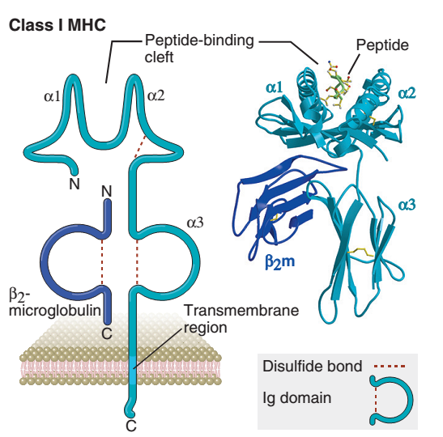
MHC کلاس یک

Slide 12
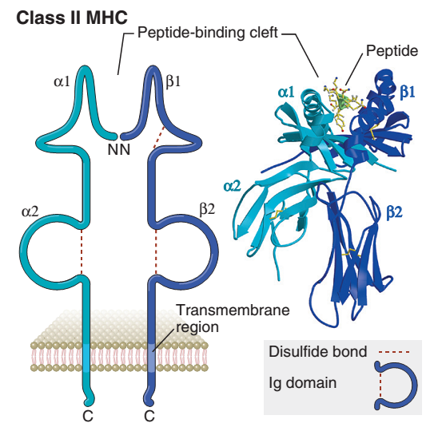
MHC کلاس دو

Slide 13
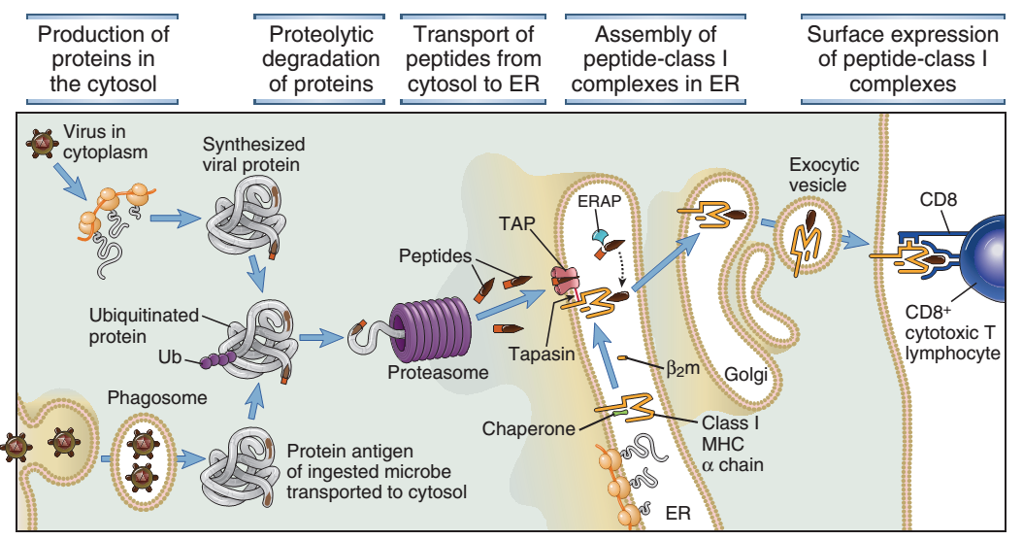
مسیر عرضه آنتی ژن توسط مولکول های MHC کلاس یک

Slide 14
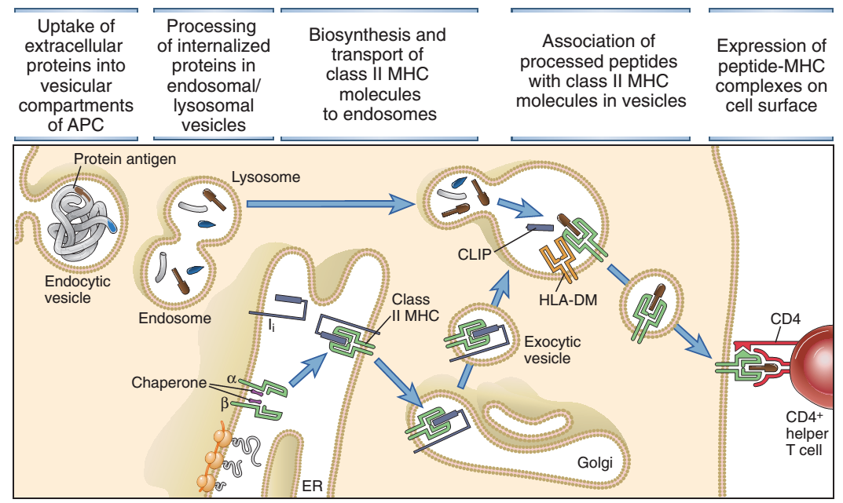
مسیر عرضه آنتی ژن توسط مولکول های MHC کلاس دو

Slide 15
ماهیت پاسخ های T سل ها
نوع مولکولهای MHC، نوع T سل های پاسخ دهنده را تعیین خواهد کرد.
پروتئین های داخل سلولی به سلولهای CD8+ عرضه می شوند
  توسط MHC کلاس I
  سلولهای CD8+ سلولهای تولید کننده آنتی ژن را از بین می برند.
پروتئین های خارج سلولی به سلولهای CD4+ عرضه می شوند
  توسط MHC کلاس II
  سلولهای CD4+ تولید آنتی بادی و فعال شدن فاگوسیت ها را موجب می شوند.

Slide 16
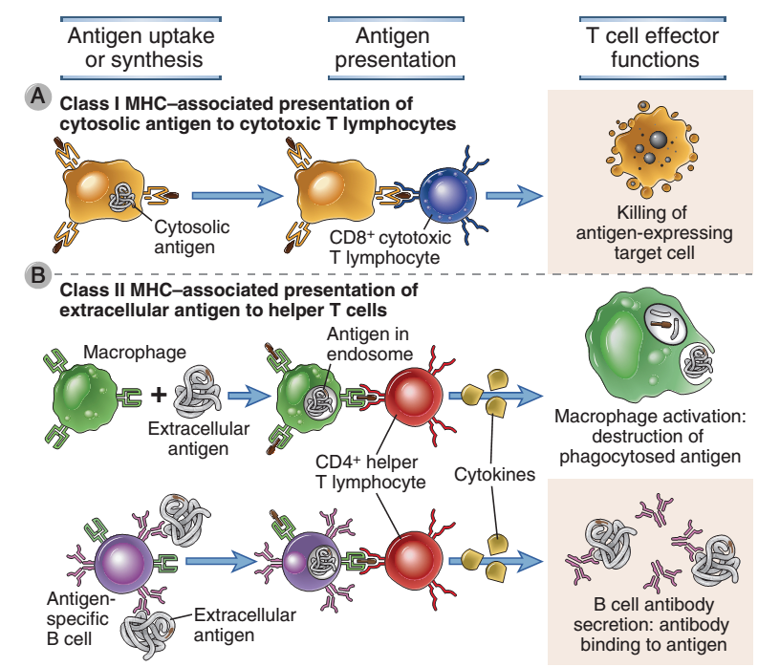
ماهیت پاسخ های T سل ها

Slide 17
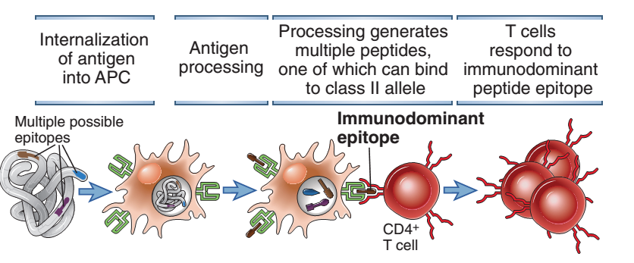
اپی توپ های ایمونودومیننت
پروتئازها پروتئین ها را به پپتید های مختلفی می شکنند.
بعضی از این پپتیدها با جاذبه زیادی قادر به اتصال به مولکولهای MHC و عرضه توسط سلول عرضه کننده هستند

Slide 18
در پایان
خسته نباشید
و
با آرزوی استفاده از این درس

